Slide 1
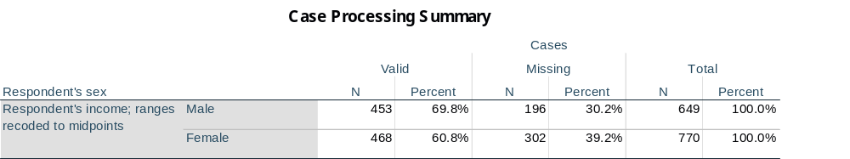
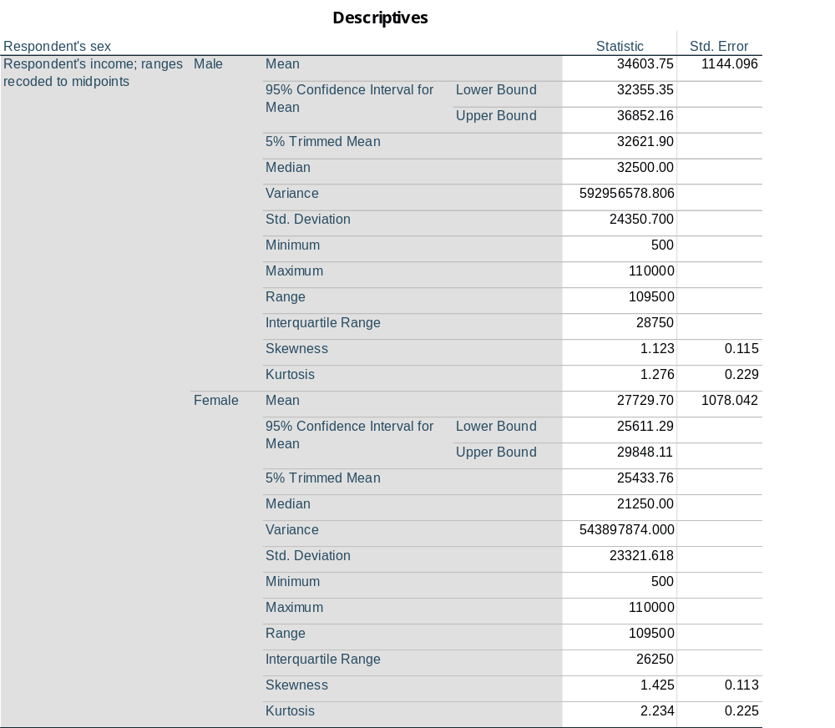

Slide 2
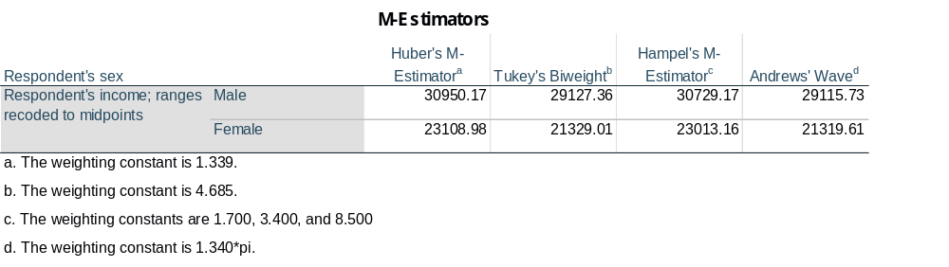
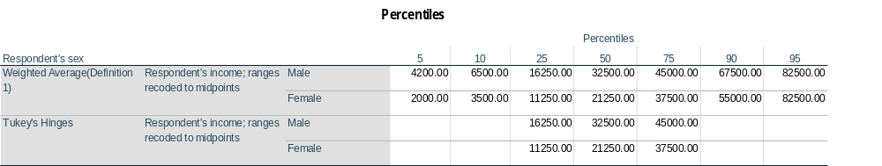
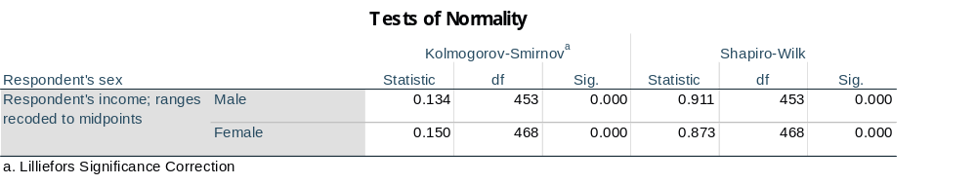

Slide 3
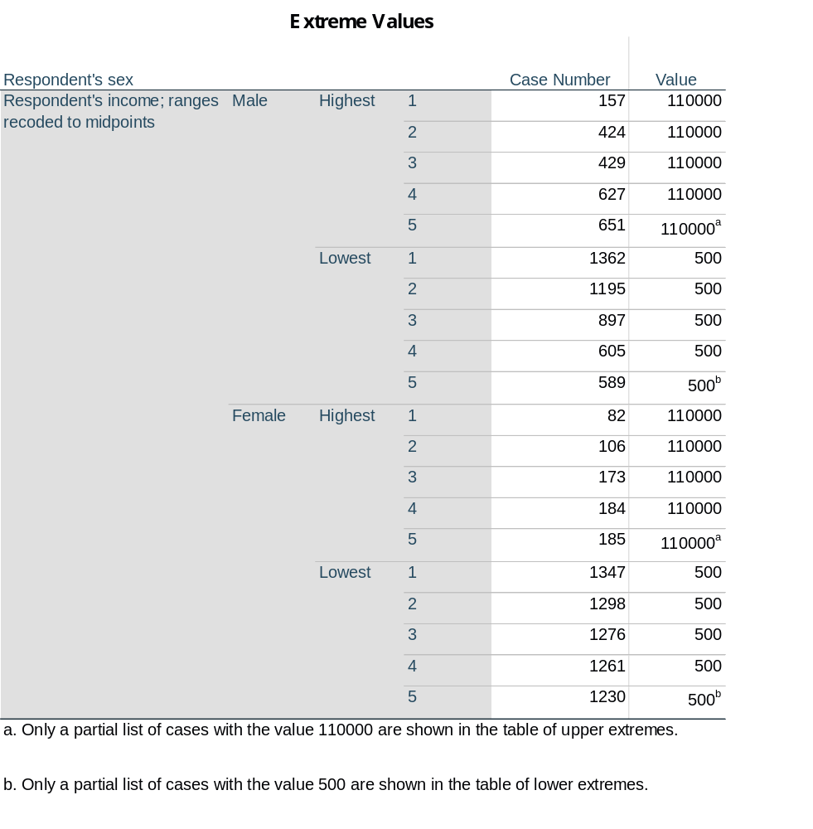

Slide 4
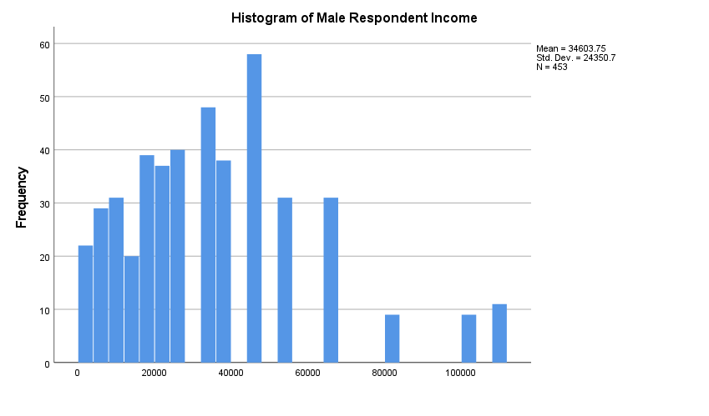
(a)

Slide 5
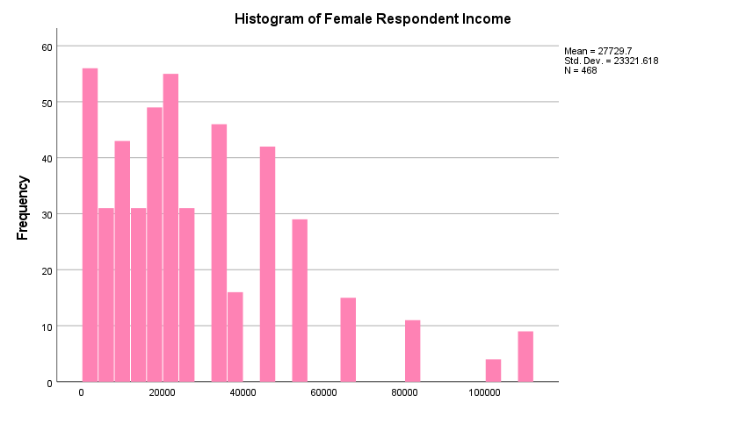
(b)

Slide 6
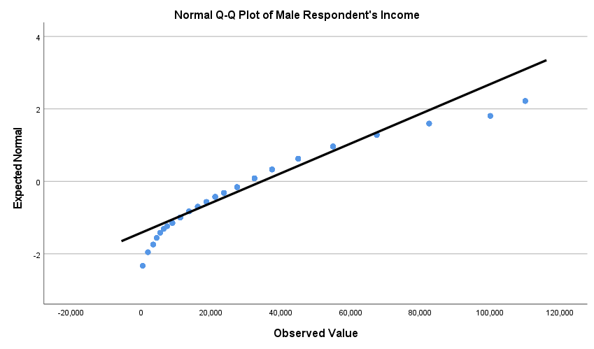

Slide 7
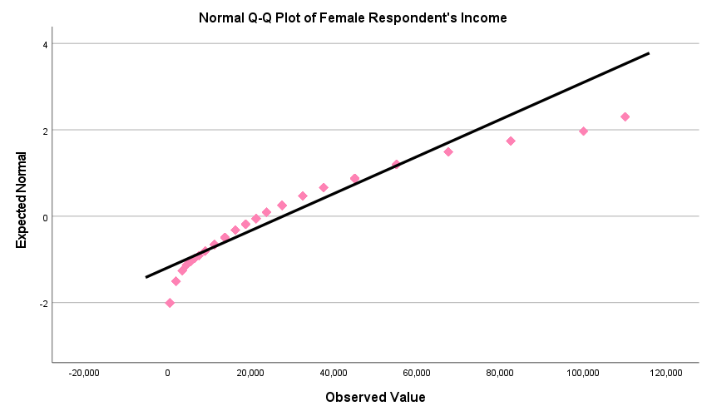

Slide 8
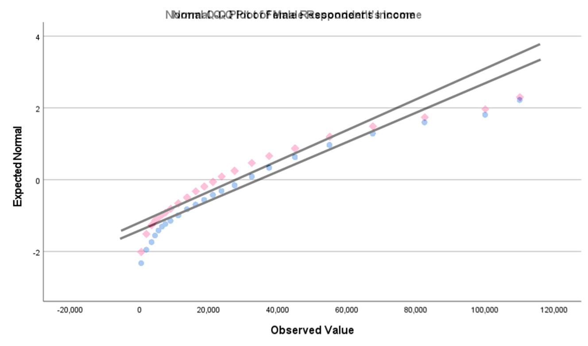
Income

Slide 9
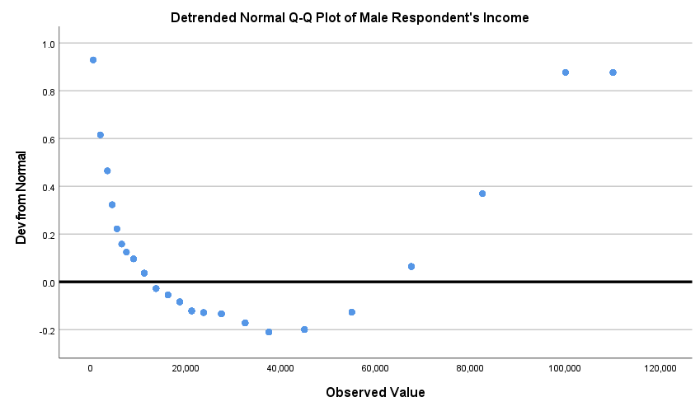

Slide 10
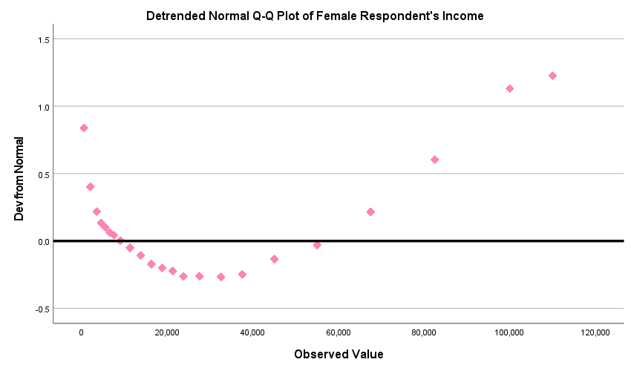

Slide 11
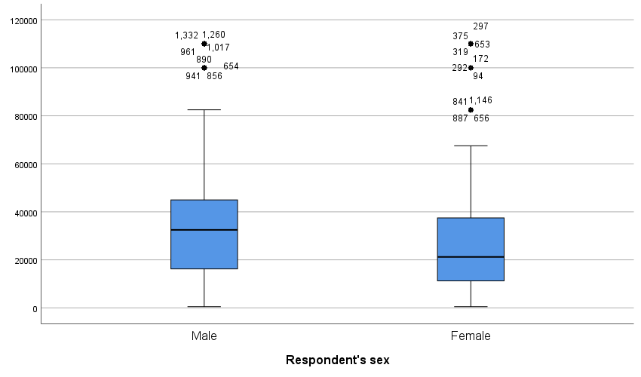
Boxplot of Reported Incomes by Gender
Reported Incomes, by Midpoint

Slide 12
(a)
Stem-and-Leaf Plot for Male Income
Frequency Stem & Leaf
31.00 0 . 0000000022222233333333444444444
31.00 0 . 5555555566666667777799999999999
40.00 1 . 1111111111111111111133333333333333333333
39.00 1 . 666666666666666888888888888888888888888
37.00 2 . 1111111111111111111113333333333333333
40.00 2 . 7777777777777777777777777777777777777777
48.00 3 . 222222222222222222222222222222222222222222222222
38.00 3 . 77777777777777777777777777777777777777
.00 4 .
58.00 4 . 5555555555555555555555555555555555555555555555555555555555
.00 5 .
31.00 5 . 5555555555555555555555555555555
.00 6 .
31.00 6 . 7777777777777777777777777777777
.00 7 .
.00 7 .
9.00 8 . 222222222
20.00 Extremes (>=100000)
Stem width: 10000
Each leaf: 1 case(s)

Slide 13
(b)
Stem-and-Leaf Plot for Female Income
Frequency Stem & Leaf
64.00 0 . 0000000000000000000022222222222222222222233333333333333344444444
45.00 0 . 555555556666666666777779999999999999999999999
52.00 1 . 1111111111111111111113333333333333333333333333333333
49.00 1 . 6666666666666666666666666666888888888888888888888
55.00 2 . 1111111111111111111111111113333333333333333333333333333
31.00 2 . 7777777777777777777777777777777
46.00 3 . 2222222222222222222222222222222222222222222222
16.00 3 . 7777777777777777
.00 4 .
42.00 4 . 555555555555555555555555555555555555555555
.00 5 .
29.00 5 . 55555555555555555555555555555
.00 6 .
15.00 6 . 777777777777777
24.00 Extremes (>=82500)
Stem width: 10000
Each leaf: 1 case(s)

Slide 14
